Slide 1
Digital Skills for an Ageing Europe Αντίληψη
Διαφορετικοί τύποι αντίληψης και τρόποι βελτίωσης των δεξιοτήτων αλληλεπίδρασής σας
CDI
Project number 2020-1-FR01-KA204-079823

Slide 2
Περίληψη
Η αντίληψη επηρεάζει τον τρόπο που βλέπουμε τα πάντα γύρω μας, αλλά πώς λειτουργεί στην πραγματικότητα; Τι μας κάνει να βλέπουμε τα πράγματα διαφορετικά από τους άλλους; Πώς η αντίληψη επηρεάζει τις διαδικασίες συμπεριφοράς μας; Η συσχέτιση της αντίληψης με την καθημερινή μας ζωή είναι πιο σημαντική από ό,τι μπορεί να σκεφτεί κανείς, ο τρόπος που βλέπουμε τον κόσμο και τα πάντα γύρω μας έχει άμεση επίδραση στις σκέψεις, τις πράξεις και τη συμπεριφορά μας. Μας βοηθά να συνδέουμε τα πράγματα μεταξύ τους και να μπορούμε να αναγνωρίζουμε καταστάσεις, αντικείμενα και μοτίβα.
Η αντίληψη περιλαμβάνει όλες εκείνες τις διαδικασίες με τις οποίες ένα άτομο λαμβάνει πληροφορίες για το περιβάλλον του—βλέποντας, ακούει, αισθάνεται, γεύεται και μυρίζει. Η μελέτη αυτών των αντιληπτικών διαδικασιών δείχνει ότι η λειτουργία τους επηρεάζεται από τρεις κατηγορίες μεταβλητών - τα αντικείμενα ή τα γεγονότα που γίνονται αντιληπτά, το περιβάλλον στο οποίο εμφανίζεται η αντίληψη και το άτομο που κάνει την αντίληψη.

Slide 3
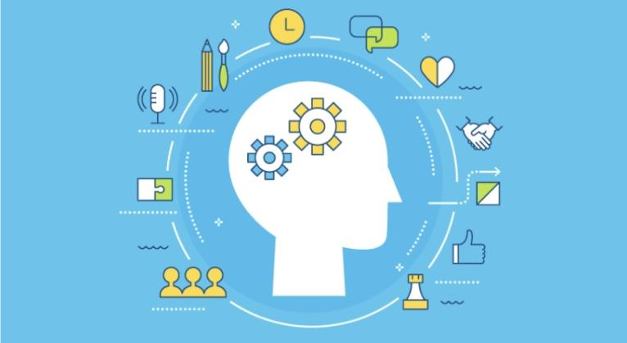
Περιγραφή και στόχοι
Η αντίληψη επηρεάζει τον τρόπο που βλέπουμε τα πάντα γύρω μας, αλλά πώς λειτουργεί στην πραγματικότητα; Τι μας κάνει να βλέπουμε τα πράγματα διαφορετικά από τους άλλους; Πώς η αντίληψη επηρεάζει τις διαδικασίες συμπεριφοράς μας; Η συσχέτιση της αντίληψης με την καθημερινή μας ζωή είναι πιο σημαντική από ό,τι μπορεί να σκεφτεί κανείς, ο τρόπος που βλέπουμε τον κόσμο και τα πάντα γύρω μας έχει άμεση επίδραση στις σκέψεις, τις πράξεις και τη συμπεριφορά μας. Μας βοηθά να συνδέουμε τα πράγματα μεταξύ τους και να μπορούμε να αναγνωρίζουμε καταστάσεις, αντικείμενα και μοτίβα. Η αντίληψη είναι η διαδικασία μέσω της οποίας οι πληροφορίες από ένα εξωτερικό περιβάλλον επιλέγονται, λαμβάνονται, οργανώνονται και ερμηνεύονται ώστε να έχουν νόημα για εσάς. Αυτή η εισαγωγή ουσιαστικών πληροφοριών οδηγεί σε αποφάσεις και ενέργειες. Εν ολίγοις, η αντίληψη είναι η ικανότητα να δούμε, να ακούσουμε ή να συνειδητοποιήσουμε κάτι μέσω των αισθήσεων, και επίσης είναι ο τρόπος με τον οποίο κάτι θεωρείται, κατανοείται ή ερμηνεύεται.
Στο τέλος αυτής της ενότητας, θα είστε σε θέση να κατανοήσετε:
Τι είναι η αντίληψη?
1.1 Πώς ακριβώς δουλεύει η αντίληψη?
Διαφορετικοί τύποι αντίληψης
Η σημασία των δεξιοτήτων αντίληψης
Πως να βελτιωθούν οι δεξιότητες της αντίληψης?
4.1 Χρήση διαφορετικών στρατηγικών αντίληψης 4.2 Συμβουλές και κόλπα για τη βελτίωση των δεξιοτήτων αντίληψης

Slide 4
Λήμματα Γλωσσαρίου
Λέξη | Ορισμός
Αντίληψη | Η αντίληψη είναι η αισθητηριακή εμπειρία του κόσμου. Περιλαμβάνει τόσο την αναγνώριση περιβαλλοντικών ερεθισμάτων όσο και τις ενέργειες ως απάντηση σε αυτά τα ερεθίσματα. Μέσω της αντιληπτικής διαδικασίας, λαμβάνουμε πληροφορίες για τις ιδιότητες και τα στοιχεία του περιβάλλοντος που είναι κρίσιμα για την επιβίωσή μας. Η αντίληψη όχι μόνο δημιουργεί την εμπειρία μας για τον κόσμο γύρω μας. μας επιτρέπει να ενεργούμε μέσα στο περιβάλλον μας
Αλληλεπίδραση | Αμοιβαία δράση ή επιρροή, επικοινωνία ή άμεση εμπλοκή με κάποιον ή κάτι. Εάν αλληλεπιδράτε με κάποιον - μιλώντας, κοιτάζοντας, μοιράζεστε ή συμμετέχετε σε οποιοδήποτε είδος δράσης που περιλαμβάνει και τους δυο σας - μπορεί να ειπωθεί ότι είχατε αλληλεπίδραση με αυτό το άτομο.
Κοινωνική Αλληλεπίδραση | Οποιαδήποτε διαδικασία που περιλαμβάνει αμοιβαία διέγερση ή απόκριση μεταξύ δύο ή περισσότερων ατόμων. Αυτά μπορεί να κυμαίνονται από τις πρώτες συναντήσεις μεταξύ γονέα και απογόνων έως πολύπλοκες αλληλεπιδράσεις με πολλά άτομα στην ενήλικη ζωή.
Ικανότητα | Η ικανότητα είναι συνώνυμη με τη δυνατότητα. Καθορίζει αν έχετε ή όχι τα μέσα για να κάνετε κάτι.
Δεξιότητες | Η ικανότητα να κάνεις κάτι καλά, η εξειδίκευση. Υπάρχουν δύο είδη δεξιοτήτων: οι τεχνικές δεξιότητες και οι μαλακές δεξιότητες. Παραδείγματα: Καλές δεξιότητες επικοινωνίας, κριτική σκέψη, εργασία σε ομάδα, αυτο-κίνητρο, ευελιξία, αποφασιστικότητα και επιμονή, γρήγορη μάθηση, καλή διαχείριση χρόνου. Λειτουργία εξοπλισμού, Ζωγραφίζοντας ένα πορτρέτο, Γράφοντας κώδικα για υπολογιστή, Διδασκαλία ενός μαθήματος, Διερεύνηση επιστημονικής ερώτησης, Πώληση προϊόντα σε πελάτες
Project number 2020-1-FR01-KA204-079823

Slide 5
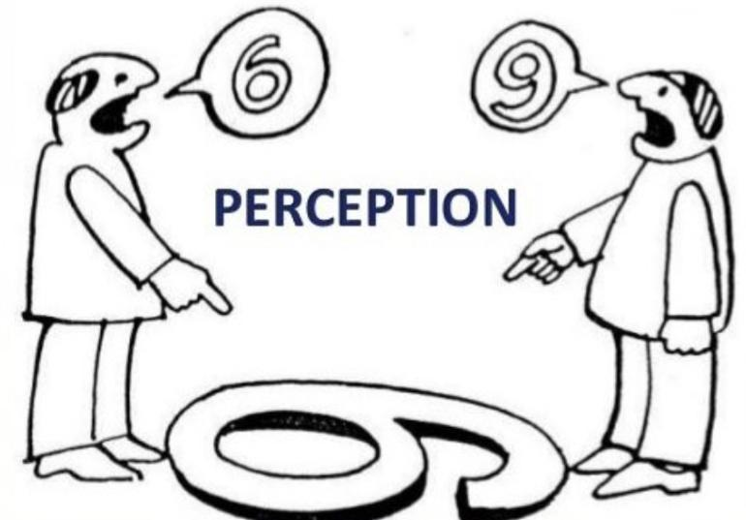
Εισαγωγή: τι είναι η αντίληψη;
Η αντίληψη επηρεάζει τον τρόπο που βλέπουμε τα πάντα γύρω μας, αλλά πώς λειτουργεί στην πραγματικότητα; Τι μας κάνει να βλέπουμε τα πράγματα διαφορετικά από τους άλλους; Πώς η αντίληψη επηρεάζει τις διαδικασίες συμπεριφοράς μας;
Η αντίληψη είναι πολύ σημαντική για την κατανόηση της ανθρώπινης συμπεριφοράς, γιατί κάθε άτομο αντιλαμβάνεται τον κόσμο και προσεγγίζει τις καταστάσεις διαφορετικά. Όταν αγοράζουμε κάτι, δεν είναι επειδή είναι το καλύτερο, αλλά επειδή θεωρούμε ότι είναι το καλύτερο για εμάς. Η λέξη perception προέρχεται από το λατινικό capere, που σημαίνει «παίρνω», το πρόθεμα per- που σημαίνει «εντελώς».
Project number 2020-1-FR01-KA204-079823

Slide 6
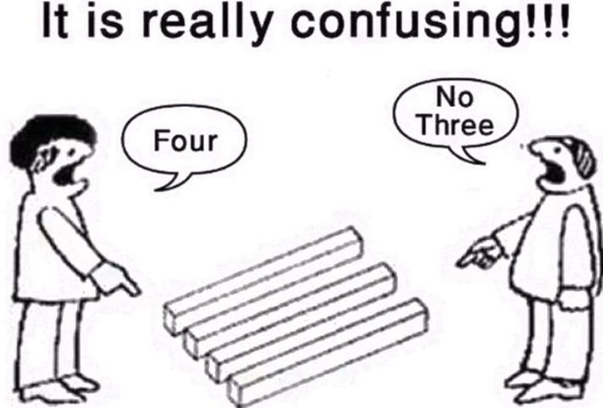
Η αντίληψη μπορεί να οριστεί ως η αναγνώριση και η ερμηνεία των αισθητηριακών πληροφοριών. Η αντίληψη είναι μια διαδικασία όπου λαμβάνουμε αισθητηριακές πληροφορίες από το περιβάλλον μας και χρησιμοποιούμε αυτές τις πληροφορίες για να αλληλεπιδράσουμε με το περιβάλλον μας. Η αντίληψη όχι μόνο δημιουργεί την εμπειρία μας για τον κόσμο γύρω μα αλλά μας επιτρέπει να ενεργούμε μέσα στο περιβάλλον μας. Με απλά λόγια μπορούμε να πούμε ότι η αντίληψη είναι η πράξη του να βλέπεις αυτό που πρέπει να δεις. Αλλά αυτό που φαίνεται επηρεάζεται από τον αντιλήπτη, το αντικείμενο και το περιβάλλον του. Η έννοια της αντίληψης τονίζει και τα τρία αυτά σημεία. Η αντίληψη περιλαμβάνει όλες εκείνες τις διαδικασίες με τις οποίες ένα άτομο λαμβάνει πληροφορίες για το περιβάλλον του—βλέπει, ακούει, αισθάνεται, γεύεται και μυρίζει. Η μελέτη αυτών των αντιληπτικών διαδικασιών δείχνει ότι η λειτουργία τους επηρεάζεται από τρεις κατηγορίες μεταβλητών:
- τα αντικείμενα ή τα γεγονότα που γίνονται αντιληπτά
το περιβάλλον στο οποίο εμφανίζεται η αντίληψη.
- το άτομο, που κάνει την αντίληψη

Slide 7
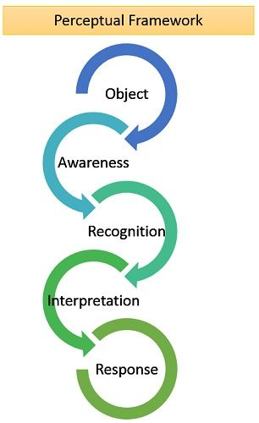
1.1 Πως ακριβώς λειτουργεί η αντίληψη;
Η διαδικασία της αντίληψης είναι μια ακολουθία βημάτων που ξεκινά με το περιβάλλον και οδηγεί στην αντίληψή μας για ένα ερέθισμα και δράση ως απάντηση στο ερέθισμα. Συμβαίνει συνεχώς, αλλά δεν ξοδεύετε πολύ χρόνο σκεπτόμενοι την πραγματική διαδικασία που συμβαίνει όταν αντιλαμβάνεστε τα πολλά ερεθίσματα που σας περιβάλλουν κάθε δεδομένη στιγμή. Για παράδειγμα, η διαδικασία μετατροπής του φωτός που πέφτει στον αμφιβληστροειδή σας σε μια πραγματική οπτική εικόνα συμβαίνει ασυνείδητα και αυτόματα. Οι ανεπαίσθητες αλλαγές στην πίεση στο δέρμα σας που σας επιτρέπουν να αισθάνεστε τα αντικείμενα συμβαίνουν χωρίς ούτε μια σκέψη. Η αντιληπτική διαδικασία, σάς επιτρέπει να βιώσετε τον κόσμο γύρω σας και να αλληλεπιδράσετε μαζί του με τρόπους που είναι κατάλληλοι και ουσιαστικοί.

Slide 8
1.1 Πως ακριβώς λειτουργεί η αντίληψη;
Η αντίληψη δεν είναι μια ενιαία διαδικασία που συμβαίνει αυθόρμητα. Αντίθετα, είναι μια σειρά από φάσεις που λαμβάνουν χώρα προκειμένου να συμβεί η σωστή εκτίμηση των ερεθισμάτων. Είναι μια ενεργή διαδικασία, όπου πρέπει να επιλέξουμε, να οργανώσουμε και να ερμηνεύσουμε τις πληροφορίες από τα αισθητήρια συστήματα που αποστέλλονται στον εγκέφαλο:
Επιλογή: Ο αριθμός των ερεθισμάτων που εκτιθέμεθα καθημερινά υπερβαίνει τις δυνατότητές μας. Για το λόγο αυτό, πρέπει να φιλτράρουμε και να επιλέξουμε τις πληροφορίες που θέλουμε να αντιληφθούμε. Αυτή η επιλογή γίνεται μέσα από την προσοχή, τις εμπειρίες, τις ανάγκες και τις προτιμήσεις μας.
Οργάνωση: Αφού ξέρουμε τι να αντιληφθούμε, πρέπει να συγκεντρώσουμε τα ερεθίσματα σε ομάδες για να τους δώσουμε νόημα. Στην αντίληψη, υπάρχει συνέργεια, αφού είναι μια συνολική αναγνώριση του τι γίνεται αντιληπτό και δεν μπορεί να αναχθεί σε ξεχωριστά χαρακτηριστικά ερεθισμάτων. Σύμφωνα με τις αρχές Gestalt, η οργάνωση των ερεθισμάτων δεν είναι τυχαία, αλλά αντίθετα ακολουθεί συγκεκριμένα κριτήρια.
Ερμηνεία: Όταν έχουμε οργανώσει όλα τα επιλεγμένα ερεθίσματα, προχωράμε στη συνέχεια να τους δώσουμε νόημα, ολοκληρώνοντας τη διαδικασία αντίληψης. Η διαδικασία διερμηνείας διαμορφώνεται από την εμπειρία και τις προσδοκίες μας.

Slide 9
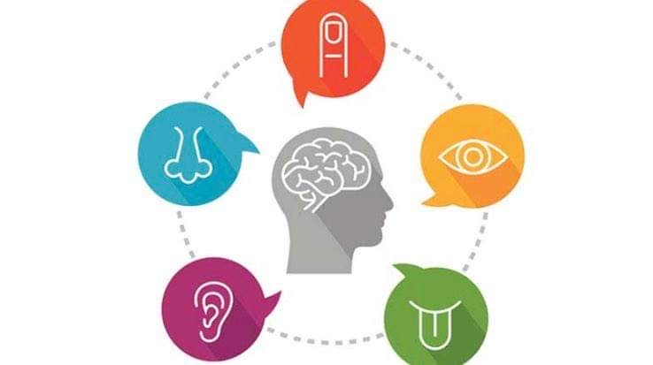
2. Διαφορετικοί τύποι αντίληψης
Η αντίληψη είναι η γνωστική διαδικασία με την οποία ο εγκέφαλος ερμηνεύει τις πληροφορίες που συλλέγονται από τα αισθητήρια όργανα. Τα μάτια, τα αυτιά, η μύτη, το στόμα και τα χέρια σας, δεν βγάζουν συμπεράσματα σχετικά με τις αισθήσεις που βιώνουν – συλλέγουν δεδομένα και τα στέλνουν στον εγκέφαλο για να επεξεργαστεί και να ερμηνεύσει τα δεδομένα.
Οπτική αντίληψη: Είναι η ικανότητα του εγκεφάλου να ερμηνεύει αυτό που φαίνεται. Αυτό περιλαμβάνει τα πάντα, από τον χωρικό προσανατολισμό έως την υφή, το χρώμα και το θέμα. Η οπτική αντίληψη είναι απαραίτητη για την ανάγνωση, τη γραφή, την κίνηση και πολλά άλλα. Η οπτική αντίληψη δεν έχει καμία σχέση με τη λειτουργία της όρασης, όπως το πόσο καθαρά βλέπει ένα άτομο. Αναφέρεται στην ικανότητα του εγκεφάλου να δημιουργεί συμπεράσματα από τις πληροφορίες που απορροφώνται από τα μάτια.
Ακουστική αντίληψη:(ή ακουστικές αντιληπτικές δεξιότητες) είναι η ικανότητα του εγκεφάλου να ερμηνεύει τον ήχο που ακούγεται μέσω των αυτιών. Πρόκειται για την προσκόλληση νοήματος στον ήχο.

Slide 10
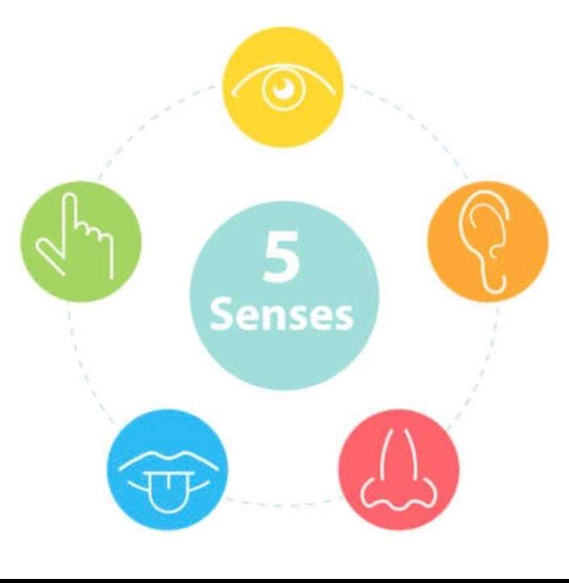
Απτική αντίληψη: ονομάζεται η αντίληψη αφής, είναι η ικανότητα του εγκεφάλου να κατανοεί (αντιλαμβάνεται) πληροφορίες που προέρχονται από το δέρμα, ιδιαίτερα το δέρμα στα χέρια. Τα χέρια χρησιμοποιούνται για την καταγραφή των αισθητηριακών πληροφοριών και στη συνέχεια ο εγκέφαλος χρησιμοποιεί αυτές τις πληροφορίες για να καθοδηγήσει τα χέρια κατά τη διάρκεια μιας δραστηριότητας.
Οσμική αντίληψη: είναι ο τύπος αντίληψης που χρησιμοποιούμε για να διαφοροποιήσουμε τις μυρωδιές από το περιβάλλον μας και να τους δώσουμε συγκεκριμένο νόημα χρησιμοποιώντας το οσφρητικό μας σύστημα. Έχετε παρατηρήσει ποτέ ότι, αν έχετε κρυώσει και η μύτη σας είναι βουλωμένη, όλα τα τρόφιμα φαίνεται να έχουν την ίδια γεύση; Αναφέρεται στην οσφρητική αντίληψη.
Γευστική αντίληψη: η γεύση (επίσημα γνωστή ως γεύση) είναι η ικανότητα να αντιλαμβάνεσαι τη γεύση ουσιών, συμπεριλαμβανομένων, ενδεικτικά, των τροφών. Οι άνθρωποι λαμβάνουν γεύσεις μέσω των αισθητηρίων οργάνων που συγκεντρώνονται στην επάνω επιφάνεια της γλώσσας, που ονομάζονται γευστικοί κάλυκες. Παραδοσιακά, υπήρχαν τέσσερις κύριες γεύσεις: γλυκύτητα, πίκρα, ξινή και αλμύρα.

Slide 11
Υπάρχουν επίσης και άλλες αισθήσεις που μας επιτρέπουν να αντιλαμβανόμαστε πράγματα όπως η ισορροπία, ο χρόνος, η θέση του σώματος, η επιτάχυνση και η αντίληψη των εσωτερικών καταστάσεων. Πολλά από αυτά είναι πολυτροπικά και περιλαμβάνουν περισσότερες από μία αισθητηριακές μορφές.
Κοινωνική αντίληψη: είναι ένας άλλος σημαντικός τύπος αντίληψης ή η ικανότητα εντοπισμού και χρήσης κοινωνικών αλληλεπιδράσεων σχετικά με ανθρώπους και σχέσεις. Είναι ένας τρόπος για το πώς οι άνθρωποι σχηματίζουν εντυπώσεις και απόψεις για τις μοναδικές προσωπικότητες άλλων ανθρώπων, επομένως, είναι ένα στοιχείο κοινωνικής γνώσης.
Η κοινωνική αντίληψη είναι ένα σημαντικό συστατικό της κοινωνικής ικανότητας και της κοινωνικής επιτυχίας, συμπεριλαμβανομένης της αποδοχής από τους συνομηλίκους και της φιλίας). Εκτός από την κοινωνική αντίληψη, τα κοινωνικά ικανά άτομα πρέπει να γνωρίζουν τους κοινωνικούς κανόνες, τους ρόλους, τις ρουτίνες και τα σενάρια στην κοινωνική τους ζωή.
Η κοινωνική αντίληψη περιλαμβάνει πολλές διαδικασίες, συνδυασμούς διαφόρων τύπων αντίληψης, ενέργειες/αντιδράσεις, αισθήσεις που στοχεύουν στην επιτυχή αλληλεπίδραση και την οικοδόμηση κοινωνικών σχέσεων με άλλα άτομα στο κοινωνικό περιβάλλον.

Slide 12
3. Η σημασία των δεξιοτήτων αντίληψης
Πολλοί παράγοντες επηρεάζουν τον τρόπο με τον οποίο αντιλαμβανόμαστε τον κόσμο και τους ανθρώπους σε αυτόν. Το διαφορετικό πολιτισμικό μας υπόβαθρο, οι εμπειρίες ζωής και οι προσωπικές μας αξίες, όλα επηρεάζουν τις αλληλεπιδράσεις και τις σχέσεις μας με τους άλλους, όπως και οι προσωπικότητες μας, οι κοινωνικές μας δεξιότητες και τα στυλ και οι προσεγγίσεις μας στην αντιμετώπιση των ανθρώπων και των προκλήσεων.
-Η αντίληψη δημιουργεί την εμπειρία μας για τον κόσμο γύρω μας και μας επιτρέπει να ενεργούμε μέσα στο περιβάλλον μας.
-Η αντίληψη είναι πολύ σημαντική για την κατανόηση της ανθρώπινης συμπεριφοράς γιατί κάθε άτομο αντιλαμβάνεται τον κόσμο, αντιδρά και δημιουργεί απόψεις διαφορετικά.
-Αυτή η σημαντική γνωστική ικανότητα είναι απαραίτητη για την καθημερινή μας ζωή, επειδή καθιστά δυνατή την κατανόηση του περιβάλλοντος μας.
-Η αντίληψη όχι μόνο δημιουργεί την εμπειρία μας για τον κόσμο γύρω μας, αλλά μας επιτρέπει να ενεργούμε μέσα στο περιβάλλον μας.
-Η αντίληψη είναι σημαντική γιατί μας κρατά συνδεδεμένους με τον κόσμο.
-Η αντίληψη μας βοηθά να κρατήσουμε ζωντανούς. Είμαστε σε θέση να αισθανόμαστε τον κίνδυνο μέσω ενός σταθερού βασικού μεσολαβητή μεταξύ του ερεθίσματος και της απόκρισης. Η αντίληψη μας επιτρέπει να βλέπουμε τον κίνδυνο από μακριά, μας βοηθά να διακρίνουμε και να αναγνωρίζουμε αντικείμενα που συναντάμε καθημερινά.
-Η γνώση μας για τον κόσμο προέρχεται από τις αντιλήψεις μας και η ικανότητα ενός ατόμου να περιηγείται στο περιβάλλον του ή να συμμετέχει σε δραστηριότητες της καθημερινής ζωής, όπως το περπάτημα, το διάβασμα, η παρακολούθηση τηλεόρασης και η οδήγηση, βασίζεται φυσικά στην ικανότητά του/της να επεξεργάζεται αισθητήρια πληροφορίες.
-Όσο πιο ανεπτυγμένες είναι οι δεξιότητές σας στην κοινωνική αντίληψη, τόσο καλύτερα βάζετε τον εαυτό σας στη θέση των άλλων, βοηθώντας σας να επικοινωνείτε αποτελεσματικά μαζί τους.

Slide 13
3. Η σημασία των δεξιοτήτων αντίληψης
Αφιερώστε λίγο χρόνο για να σκεφτείτε όλα τα πράγματα που αντιλαμβάνεστε σε καθημερινή βάση. Ανά πάσα στιγμή, μπορεί να δείτε οικεία αντικείμενα στο περιβάλλον σας, να νιώσετε το άγγιγμα αντικειμένων και ανθρώπων στο δέρμα σας, να μυρίσετε το άρωμα ενός σπιτικού γεύματος και να ακούσετε τον ήχο της μουσικής που παίζει στο διαμέρισμα του διπλανού γείτονά σας. Όλα αυτά τα πράγματα βοηθούν να δημιουργήσετε τη συνειδητή εμπειρία σας και σας επιτρέπουν να αλληλεπιδράτε με τους ανθρώπους και τα αντικείμενα γύρω σας.

Slide 14
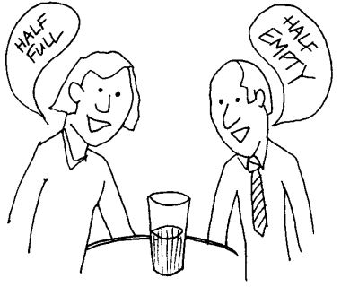
4. Πώς να βελτιώσετε τις δεξιότητες αντίληψης;
4.1 Χρήση διαφορετικών στρατηγικών αντίληψης
Αυτή η σημαντική γνωστική ικανότητα είναι απαραίτητη για την καθημερινή μας ζωή και είναι δυνατό να εκπαιδεύσουμε και να βελτιώσουμε την αντίληψη με γνωστική διέγερση και χρησιμοποιώντας διαφορετικές στρατηγικές:
Γνωρίζοντας τον εαυτό σας με ακρίβεια
Ένας από τους ισχυρούς τρόπους για να ελαχιστοποιήσετε τις αντιληπτικές στρεβλώσεις είναι να γνωρίσετε τον εαυτό σας. Κάποιος πρέπει να γνωρίζει τις αξίες, τις πεποιθήσεις και τις προκαταλήψεις του. Όσο πιο σωστά καταλαβαίνει ένα άτομο τον εαυτό του, τόσο πιο σωστά μπορεί να αντιληφθεί τους άλλους.
- Ενσυναίσθηση με τους άλλους
Η ενσυναίσθηση αναφέρεται στην ικανότητα ενός ατόμου να κατανοεί και να είναι ευαίσθητος στα συναισθήματα των άλλων. Η ενσυναίσθηση είναι ένα φυσικό φαινόμενο και αναπτύσσεται μέσα σε ένα άτομο από μόνη της. Δίνοντας έμφαση με ένα άλλο άτομο, μπορεί κανείς να αντιληφθεί το άλλο άτομο πιο εύστοχα.
Να έχετε θετική στάση
Οι στάσεις έχουν ισχυρή και μακροχρόνια επίδραση στην αντίληψη. Αν κάποιος κρατά αρνητική στάση απέναντι σε κάποιον ή κάτι, η αντίληψή μας αναμφίβολα πρόκειται να διαστρεβλωθεί. Πρέπει να κάνουμε μια προσπάθεια να έχουμε θετική στάση και να μην αφήνουμε τις προσωπικές μας προκαταλήψεις να εισχωρήσουν και να εμποδίσουν τις αντιληπτικές δυνάμεις.

Slide 15
- Σύγκριση της αντίληψης κάποιου με αυτή των άλλων
Μια άλλη χρήσιμη στρατηγική για τη μείωση των αντιληπτικών λαθών είναι να συγκρίνει τη δική του αντίληψη με την αντίληψη του άλλου ατόμου για το ίδιο αντικείμενο. Μοιράζοντας αντιλήψεις συναντάμε διαφορετικές απόψεις και δυνητικά αποκτούμε πολύ καλύτερη κατανόηση της κατάστασης και του αντικειμένου.
- Εισαγωγή προγραμμάτων διαχείρισης διαφορετικότητας
Αν μιλάμε για τους σημερινούς οργανισμούς, είναι πολύ διαφορετικοί και ετερογενείς. Το εργατικό δυναμικό είναι τόσο ποικιλόμορφο με γλωσσικές διαφορές, θρησκευτικές διαφορές και πολιτισμικές διαφορές που είναι πολύ δύσκολο να κάνουμε τους εργαζόμενους να συνεργαστούν αποτελεσματικά. Για το σκοπό αυτό, μια σημαντική στρατηγική είναι η χρήση προγραμμάτων κατάρτισης που μπορούν να βοηθήσουν στην επικοινωνία της αξίας της διαφορετικότητας από τη μια πλευρά και να βοηθήσουν τους συμμετέχοντες να εξοικειωθούν μεταξύ τους και να τους παρέχουν χώρο να αναμιχθούν μεταξύ τους με διαφορετικά υπόβαθρα.
Μπορείτε να μάθετε να βελτιώνετε την αντίληψή σας εάν αμφισβητείτε ενεργά την ακρίβεια των αντιλήψεών σας, να αναζητάτε περισσότερες πληροφορίες για να επαληθεύσετε τις αντιλήψεις σας , να μιλήσετε με τα άτομα για τα οποία σχηματίζετε αντιλήψεις, να συνειδητοποιήσετε ότι οι αντιλήψεις των ανθρώπων πρέπει να αλλάξουν με την πάροδο του χρόνου και να ελέγξετε τις αντιλήψεις προφορικά πριν αντιδράς.

Slide 16
4.2 Συμβουλές και κόλπα για τη βελτίωση των δεξιοτήτων αντίληψης
ΞΑΝΑΣΚΕΨΟΥ ΤΟ
Σκεφτείτε μια στιγμή που δεν προσέξατε κάτι γύρω σας επειδή η προσοχή σας ήταν στραμμένη αλλού. Αν κάποιος το επισήμανε, εκπλαγείτε που δεν το είχατε παρατηρήσει αμέσως;
Υπάρχουν μερικά πράγματα που μπορείτε να κάνετε που μπορεί να σας βοηθήσουν να αντιληφθείτε περισσότερα στον κόσμο γύρω σας—ή τουλάχιστον να εστιάσετε στα πράγματα που είναι σημαντικά:
Δώσε προσοχή. Η αντίληψη απαιτεί από εσάς να παρακολουθείτε τον κόσμο γύρω σας. Αυτό μπορεί να περιλαμβάνει οτιδήποτε μπορεί να δει κανείς, να αγγίξει, να δοκιμάσει, να μυρίσει ή να ακούσει. Μπορεί επίσης να περιλαμβάνει την αίσθηση της ιδιοδεκτικότητας, όπως οι κινήσεις των χεριών και των ποδιών ή η αλλαγή στη θέση του σώματος σε σχέση με αντικείμενα στο περιβάλλον.
Δώστε νόημα σε αυτό που αντιλαμβάνεστε. Το στάδιο της αναγνώρισης είναι ένα ουσιαστικό μέρος της αντίληψης, καθώς σας επιτρέπει να κατανοήσετε τον κόσμο γύρω σας. Τοποθετώντας αντικείμενα σε σημαντικές κατηγορίες, μπορείτε να κατανοήσετε και να αντιδράσετε κατάλληλα.
Ανάλαβε δράση. Το τελευταίο βήμα της αντιληπτικής διαδικασίας περιλαμβάνει κάποιου είδους δράση ως απάντηση στο περιβαλλοντικό ερέθισμα. Αυτό θα μπορούσε να περιλαμβάνει μια ποικιλία ενεργειών, όπως να γυρίσετε το κεφάλι σας για μια πιο προσεκτική ματιά ή να γυρίσετε την άκρη για να κοιτάξετε κάτι άλλο.

Slide 17
Ανακεφαλαίωση
Η αντίληψη περιλαμβάνει όλες εκείνες τις διαδικασίες με τις οποίες ένα άτομο λαμβάνει πληροφορίες για το περιβάλλον του—βλέποντας, ακούει, αισθάνεται, γεύεται και μυρίζει. Η μελέτη αυτών των αντιληπτικών διαδικασιών δείχνει ότι η λειτουργία τους επηρεάζεται από τρεις κατηγορίες μεταβλητών - τα αντικείμενα ή τα γεγονότα που γίνονται αντιληπτά, το περιβάλλον στο οποίο εμφανίζεται η αντίληψη και το άτομο που κάνει την αντίληψη.
Με απλά λόγια μπορούμε να πούμε ότι η αντίληψη είναι η πράξη του να βλέπεις αυτό που πρέπει να δεις. Αλλά αυτό που φαίνεται επηρεάζεται από τον αντιλήπτη, το αντικείμενο και το περιβάλλον του. Η έννοια της αντίληψης τονίζει και τα τρία αυτά σημεία.
Η αντίληψη περιλαμβάνει τις πέντε αισθήσεις αφή, όραση, ήχος, όσφρηση και γεύση. Περιλαμβάνει επίσης αυτό που είναι γνωστό ως ιδιοδεκτικότητα, ένα σύνολο αισθήσεων που περιλαμβάνει την ικανότητα ανίχνευσης αλλαγών στις θέσεις και τις κινήσεις του σώματος
Υπάρχουν 5 διαφορετικοί τύποι αντίληψης: οπτική, ακουστική, οσφρητική, απτική, γευστική. Η κοινωνική αντίληψη είναι επίσης ένας πολύ σημαντικός τύπος αντίληψης που περιλαμβάνει πολλές διαδικασίες, συνδυασμό διαφόρων τύπων αντίληψης, δράσεις/αντιδράσεις, αισθήσεις που στοχεύουν στην επιτυχημένη αλληλεπίδραση και την οικοδόμηση κοινωνικών σχέσεων με άλλα άτομα στο κοινωνικό περιβάλλον.
Μπορείτε να μάθετε να βελτιώνετε την αντίληψή σας εάν αμφισβητείτε ενεργά την ακρίβεια των αντιλήψεών σας, αναζητάτε περισσότερες πληροφορίες για να επαληθεύσετε τις αντιλήψεις σας, μιλήσετε με τα άτομα για τα οποία σχηματίζετε αντιλήψεις, συνειδητοποιήσετε ότι οι αντιλήψεις των ανθρώπων πρέπει να αλλάξουν με την πάροδο του χρόνου και ελέγξετε τις αντιλήψεις προφορικά πριν αντιδράς.
Η αντίληψη είναι η διαδικασία μέσω της οποίας οι πληροφορίες από ένα εξωτερικό περιβάλλον επιλέγονται, λαμβάνονται, οργανώνονται και ερμηνεύονται ώστε να έχουν νόημα για εσάς. Αυτή η εισαγωγή ουσιαστικών πληροφοριών οδηγεί σε αποφάσεις και ενέργειες.

Slide 18
Φτάσατε στο τέλος αυτού του μαθήματος, συγχαρητήρια!
Ας μείνουμε σε επαφή!
Στείλτε μας email: disk-project@googlegroups.com
Επισκεφθείτε την ιστοσελίδας μας και παίξτε μίνι παιχνίδια :https://diskproject.eu/
Project number 2020-1-FR01-KA204-079823

